Slide 1


西电文库
学习的好帮手
www.xidianwenku.top

Slide 2
01
网站展示
目录
02
测试
CONTENTS
总结
03

Slide 3
网站介绍
01
网站展示

Slide 4
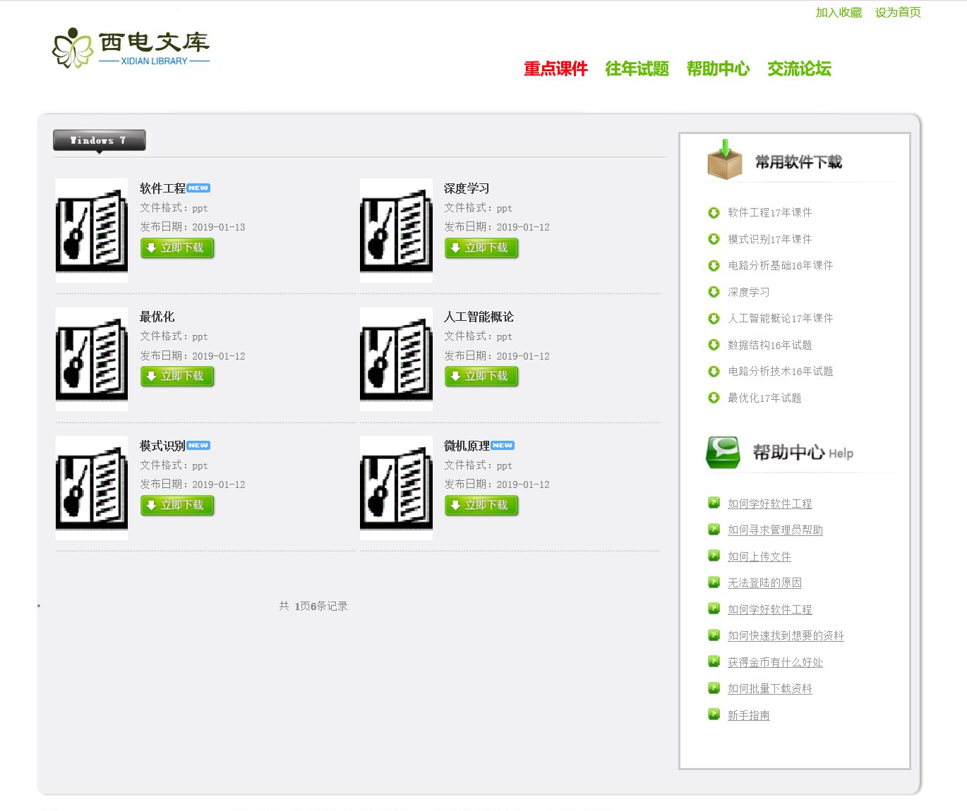
网站展示
www.xidianwenku.top

Slide 5
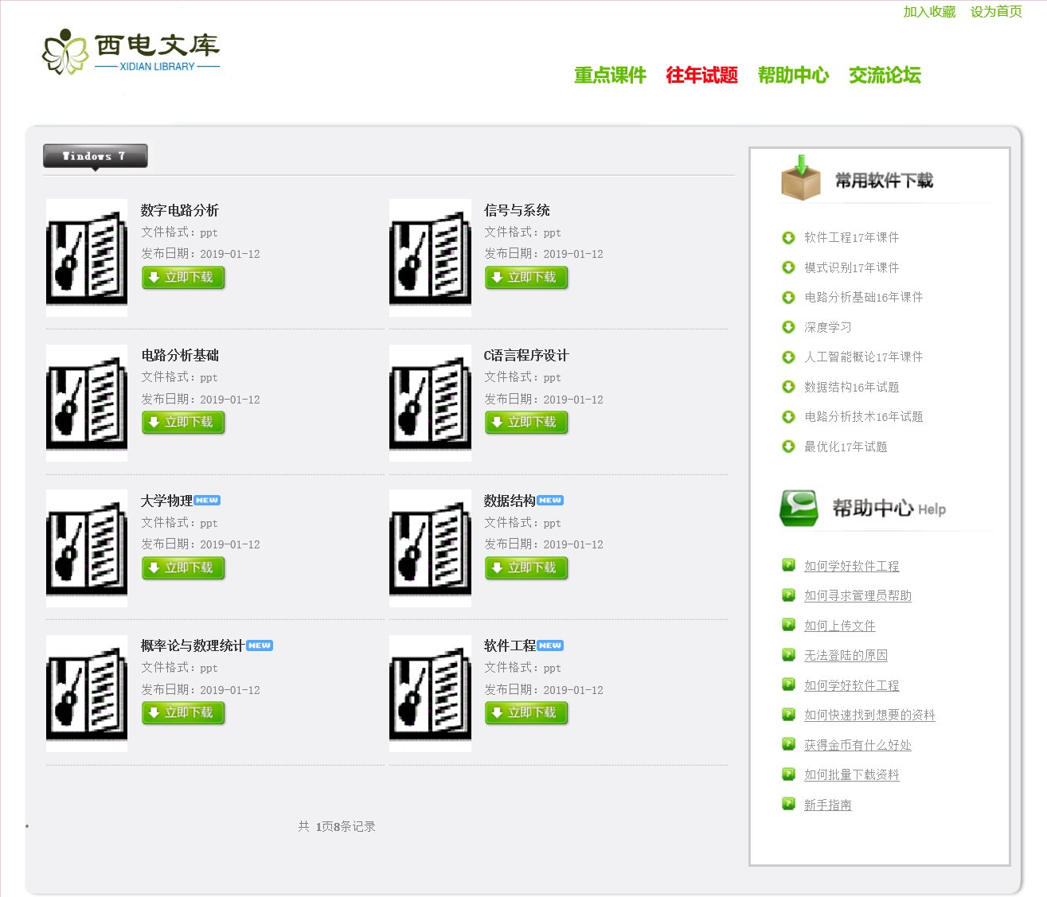
网站展示

Slide 6
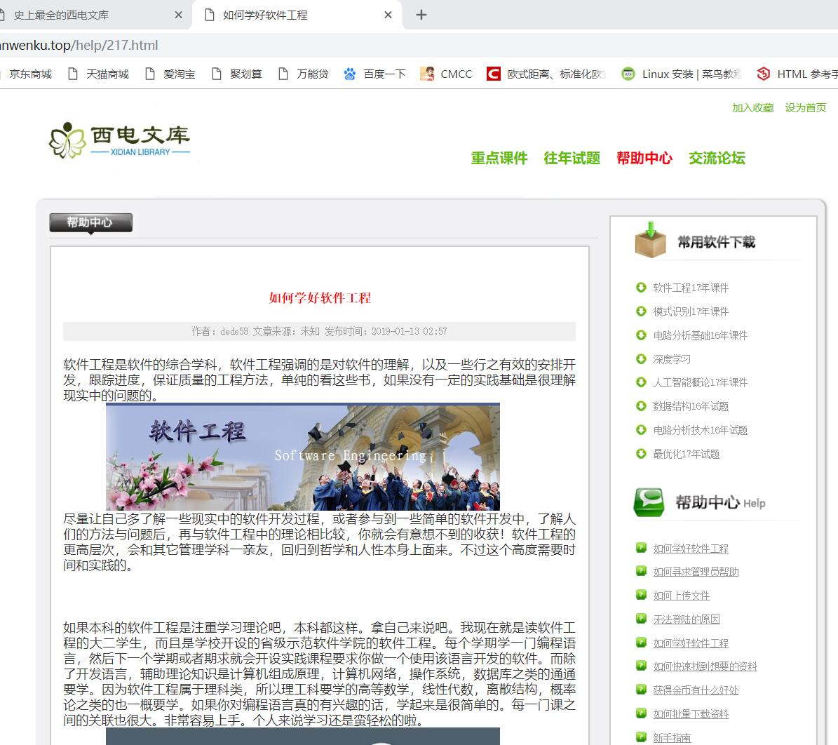
网站展示

Slide 7
02
测试

Slide 8
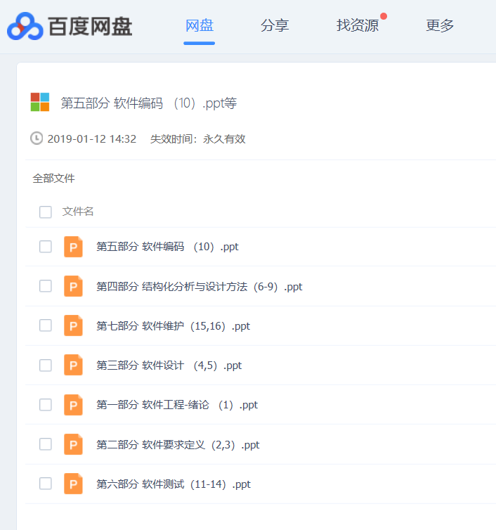
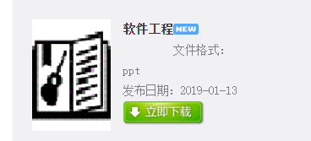
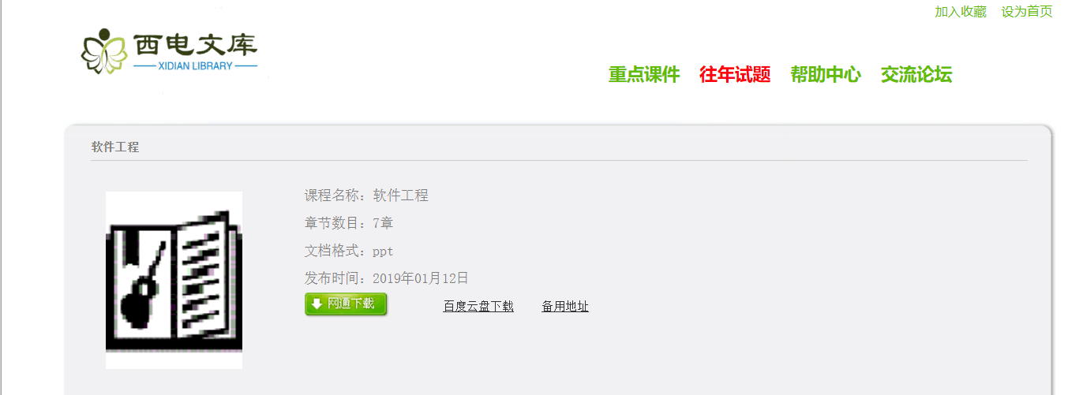
TEXT
1.寻找要下载的课程
3.选择需要的章节
2.进入下载页面

Slide 9
03
总结

Slide 10
总结
在完成这次软件工程的大作业过程让我们学到了很多知识，熟悉了软件开发的流程，知道了网站是如何建立以及它的运作机制，了解了php语言等等。我们注册了www.xidianwenku.top作为网站的域名，使用期限为一年，但是由于囊中羞涩，虚拟空间购买了试用7天的版本，在登陆网址时需要填写用户名与密码我会在本页末尾给出，网站中也包含很多瑕疵，还望老师见谅!文档的储存是以百度网盘连接的形式给出，使用更加灵活.方便保存与上传。
网址: www.xidianwenku.top
用户名：siteadmin
密码： 110

Slide 11
Thinks

